Slide 1
Dữ liệu tốt, AI tốt
Bài 10.10 · Chuyên đề 10.4: Dữ liệu và hệ thống AI
Giáo dục trí tuệ nhân tạo lớp 10 · Trường THPT Hùng Vương
Notes:
Chuẩn bị: sáu thẻ trái cây khổ lớn, bộ hồ sơ dữ liệu cho nhóm, Phiếu học tập, Phiếu ra cửa. Không cần máy tính.

Slide 2
Hôm nay chúng ta làm gì?
1
Nêu bốn “bệnh” thường gặp của dữ liệu
45 phút
6'
Lớp làm “máy học”
2
Giải thích vì sao nhiều dữ liệu chưa chắc là tốt
12'
Bốn bệnh, ba câu hỏi
22'
Khám bệnh dữ liệu
3
Đánh giá một bộ dữ liệu bằng ba câu hỏi
5'
Phiếu ra cửa
Notes:
Mở đầu chuyên đề 10.4. Các bài trước nhắc nhiều đến “máy học từ dữ liệu”; bài này nhìn thẳng vào dữ liệu.

Slide 3
Cả lớp làm “máy học”
Sáu thẻ dạy máy: chuối vàng là chín, chuối xanh là chưa chín, xoài vàng là chín, xoài xanh là chưa chín...
Bây giờ cô đưa một thẻ mới: quả cam xanh vỏ, loại chín vẫn xanh.
?
“Máy” sẽ trả lời thế nào? Vì sao nó sai?
Notes:
HOẠT ĐỘNG 1 (6 phút). Trò chơi, dữ liệu giả định. Máy học được quy tắc “vàng là chín, xanh là chưa chín” từ sáu thẻ nên đoán sai. Máy không sai vì “kém”, mà vì dữ liệu dạy nó quá ít và không có trường hợp này.

Slide 4
Bốn “bệnh” của dữ liệu
Quá ít
Sai nhãn
1
2
Lệch nhóm
Không hợp bối cảnh
3
4
Dữ liệu bệnh thì hệ thống AI bệnh theo
Notes:
HOẠT ĐỘNG 2 (12 phút). Hai slide sau giải thích từng cặp.

Slide 5
Quá ít, sai nhãn
Quá ít
Máy chưa thấy đủ trường hợp nên rút ra quy tắc vội.
Sáu thẻ trái cây
Sai nhãn
Ví dụ bị gắn tên sai, máy học luôn cái sai.
Ảnh mèo ghi là “chó”
Notes:
Nhãn là câu trả lời đúng mà con người gắn cho từng ví dụ. Người gắn nhãn cũng có thể nhầm.

Slide 6
Lệch nhóm, không hợp bối cảnh
Lệch nhóm
Một nhóm có rất nhiều ví dụ, nhóm khác gần như vắng mặt.
Chủ yếu một nhóm người
Không hợp bối cảnh
Dữ liệu lấy ở nơi này, hệ thống dùng ở nơi khác.
Học đường phố nước khác
Notes:
Lệch nhóm dẫn tới thiên vị dữ liệu đã học ở Bài 10.5.

Slide 7
Chuyện có thật: lệch nhóm
0,8%
Tỉ lệ đoán sai cao nhất với nam giới da sáng.
34,7%
Tỉ lệ đoán sai với phụ nữ da sẫm màu.
Nguyên nhân: dữ liệu có rất ít khuôn mặt của nhóm thứ hai
Notes:
Nghiên cứu Gender Shades (Buolamwini và Gebru, 2018) với ba phần mềm thương mại đoán giới tính qua ảnh khuôn mặt. Đã gặp ở Bài 10.5; hôm nay nhìn từ phía dữ liệu.

Slide 8
Nhiều chưa chắc là tốt
Một triệu ví dụ
Mười nghìn ví dụ
Cùng một nhóm
Nhiều nhãn sai
Lấy ở nơi khác
Đủ các nhóm
Nhãn đã soát
Đúng nơi sẽ dùng
Dữ liệu tốt: đủ, đúng, đa dạng, đúng bối cảnh
Notes:
Dễ nhầm: “cứ nhiều dữ liệu là AI tốt”. Thêm dữ liệu cùng một kiểu lệch chỉ làm máy tự tin hơn vào cái lệch. Các con số trên slide là ví dụ giả định để so sánh.

Slide 9
Ba câu hỏi về một bộ dữ liệu
Đúng không? Nhãn và số liệu có chính xác?
Câu thứ ba là câu về pháp luật và đạo đức.
1
Đại diện không? Có đủ những người, những trường hợp sẽ gặp?
2
Được phép dùng không? Người có dữ liệu đã đồng ý chưa?
3
Notes:
Nối với Bài 10.3: dữ liệu cá nhân chỉ được thu thập, sử dụng theo quy định của pháp luật.

Slide 10
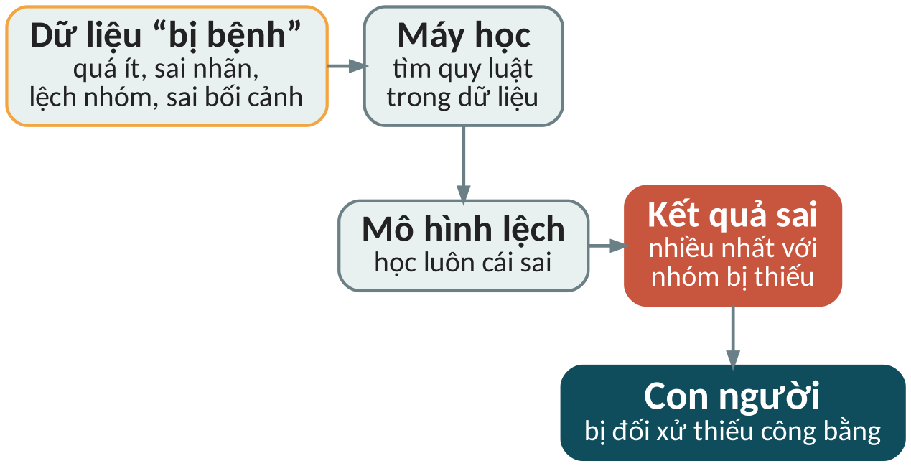
Bệnh từ dữ liệu đi đến người dùng
Dữ liệu thế nào, máy thế ấy
Notes:
Vì vậy kiểm tra dữ liệu là việc của con người, làm trước khi dạy máy.

Slide 11
Khám bệnh cho dữ liệu
Phần 2 · 22 phút · Làm việc nhóm
Notes:
HOẠT ĐỘNG 3. Phát hồ sơ dữ liệu.

Slide 12
Nhiệm vụ 1: bộ dữ liệu này mắc bệnh gì?
10 phút
Đọc hồ sơ dữ liệu của nhóm và chẩn đoán
Ví dụ hồ sơ
Ứng dụng nhận diện món ăn, huấn luyện bằng 50 ảnh chụp trong nhà hàng, dùng cho bữa cơm gia đình.
Gạch chân chi tiết đáng ngờ
Gọi tên bệnh, có thể nhiều hơn một
Dự đoán: hệ thống sẽ sai với ai?
Notes:
Ví dụ: quá ít và không hợp bối cảnh. Dùng bộ hồ sơ trong kế hoạch bài dạy.

Slide 13
Nhiệm vụ 2: kê đơn
12 phút
Đề xuất cách chữa và trả lời ba câu hỏi
Trình bày
Mỗi nhóm một phút: bệnh gì, sai với ai, chữa thế nào.
Cần thêm dữ liệu gì, lấy từ đâu?
Ai soát lại nhãn?
Có cần xin phép ai không?
Notes:
Phiếu học tập là minh chứng đánh giá thường xuyên.

Slide 14
Nghĩ thêm một bước
Một nhóm đề xuất: “Cứ thu thật nhiều ảnh của các bạn trong trường là đủ dữ liệu.”
?
Đề xuất này vướng câu hỏi nào trong ba câu hỏi?
Notes:
Tình huống giả định. Vướng câu 3: ảnh của các bạn là dữ liệu cá nhân, cần sự đồng ý. Có thể vướng cả câu 2 nếu hệ thống dùng cho người ngoài trường.

Slide 15

Trải nghiệm: Tự tay gây “bệnh” cho dữ liệu
8 phút
Teachable Machine
Nếu không có thiết bị
Giáo viên chiếu mô hình đã chuẩn bị sẵn và thử trước lớp.
Tạo hai lớp: “chín” và “chưa chín”, chỉ dùng ảnh chuối
Huấn luyện, rồi đưa ảnh quả cam, quả xoài vào thử
Thêm ảnh quả khác vào dữ liệu, huấn luyện lại, so sánh
Notes:
TRẢI NGHIỆM (Nhóm thực hành trên thiết bị của lớp, 8 phút, lấy từ thời gian Luyện tập). Công cụ: Teachable Machine (Google), https://teachablemachine.withgoogle.com. Chuẩn bị: Chuẩn bị ảnh trái cây (hoặc trái cây thật) và máy có webcam. Câu hỏi suy ngẫm: Máy sai vì thuật toán kém hay vì dữ liệu? Bệnh nào em vừa tạo ra? An toàn: Không cần tài khoản. Chỉ chụp đồ vật, không chụp người. Không yêu cầu học sinh dùng tài khoản cá nhân trên lớp.

Slide 16
Sơ đồ bài học
Dữ liệu tốt, AI tốt
Bốn “bệnh” của dữ liệu
Dữ liệu tốt
Ba câu hỏi
Nhớ
Quá ít
Sai nhãn
Lệch nhóm
Không hợp bối cảnh
Đủ, đúng
Đa dạng
Đúng bối cảnh
Đúng không?
Đại diện không?
Được phép dùng không?
Nhiều chưa chắc là tốt
Notes:
Tổng kết bằng sơ đồ (2 phút). Mời học sinh nói lại từng nhánh bằng lời của mình, rồi chuyển sang Ghi nhớ. Sơ đồ này cũng có trong Tài liệu học tập, ngay đầu mục Ghi nhớ.

Slide 17
Ghi nhớ
Bốn bệnh: quá ít, sai nhãn, lệch nhóm, không hợp bối cảnh
1
Dữ liệu tốt: đủ, đúng, đa dạng, đúng bối cảnh
2
Ba câu hỏi: đúng không, đại diện không, được phép dùng không
3
Nhiều dữ liệu chưa chắc là dữ liệu tốt
4
Notes:
Tổng kết.

Slide 18
Phiếu ra cửa
1
Một ứng dụng chấm phát âm tiếng Anh được huấn luyện bằng giọng người lớn ở một vùng. Điều gì có thể xảy ra khi học sinh nhiều vùng miền dùng nó?
2
“Cứ nhiều dữ liệu là AI tốt.” Em đồng ý không? Vì sao?
5 phút · Làm cá nhân
Notes:
HOẠT ĐỘNG 4 (5 phút). Không cho điểm. Gợi ý câu 1: lệch nhóm và không hợp bối cảnh, chấm thiếu chính xác với giọng trẻ và giọng vùng khác. Giao nhiệm vụ: đọc trước Bài 10.11.

